Slide 1

Voyage catéchétique en 6 rencontres
pour entrer dans le message
que Paul nous adresse.
Catéchèse pour découvrir, comprendre, vivre
la 1ère lettre aux Corinthiens
6 rencontres
de 2h
pour tous les âges
Intergénérationnel
Adulte
Jeunes : ados – enfance - petite enfance

Slide 2

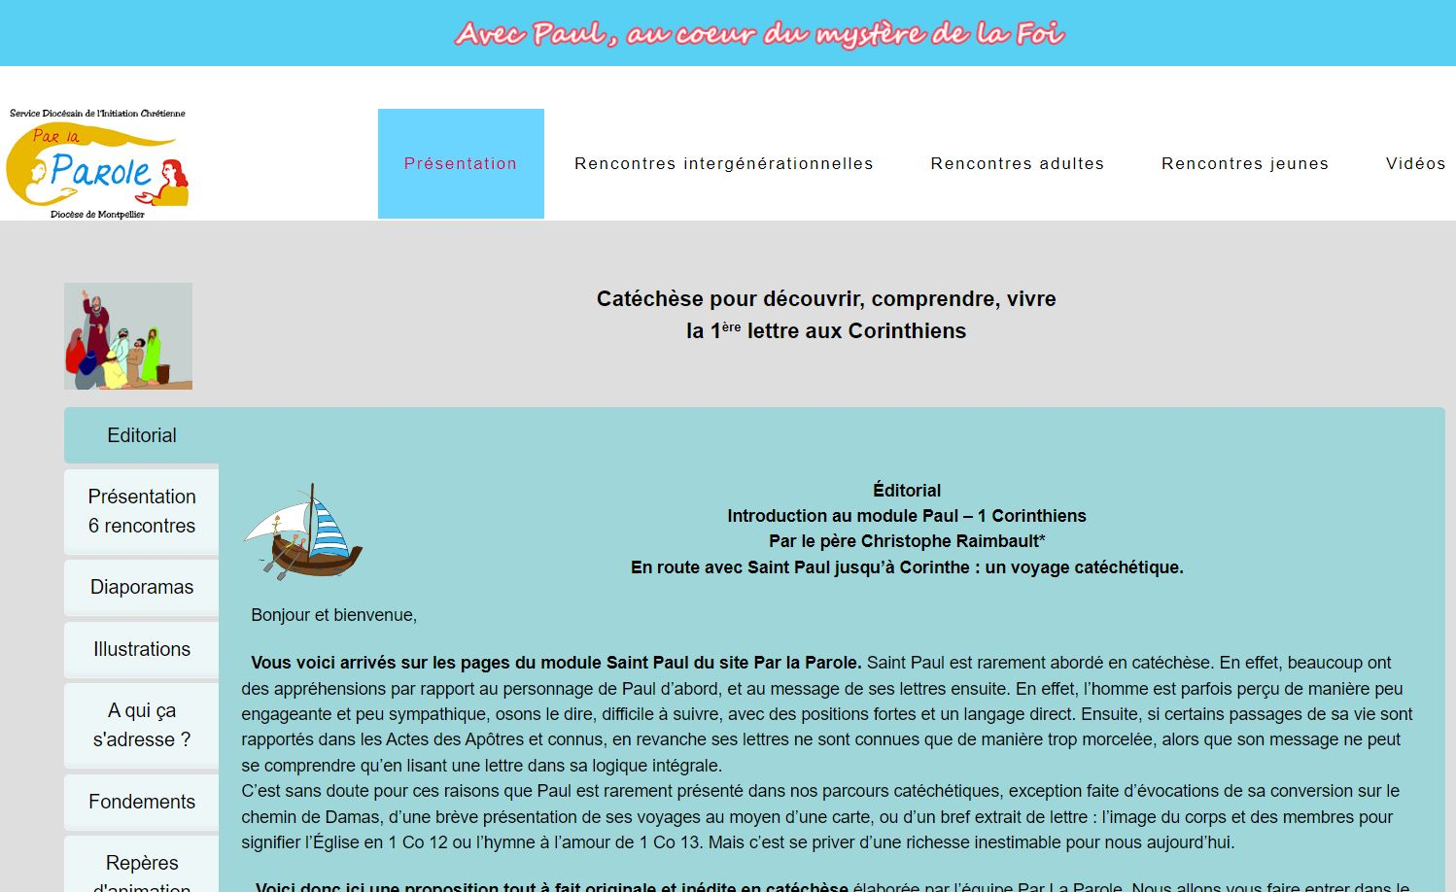
Itinéraire en ligne sur le site
https://catechese-par-la-parole.catholique.fr/paul

Slide 3
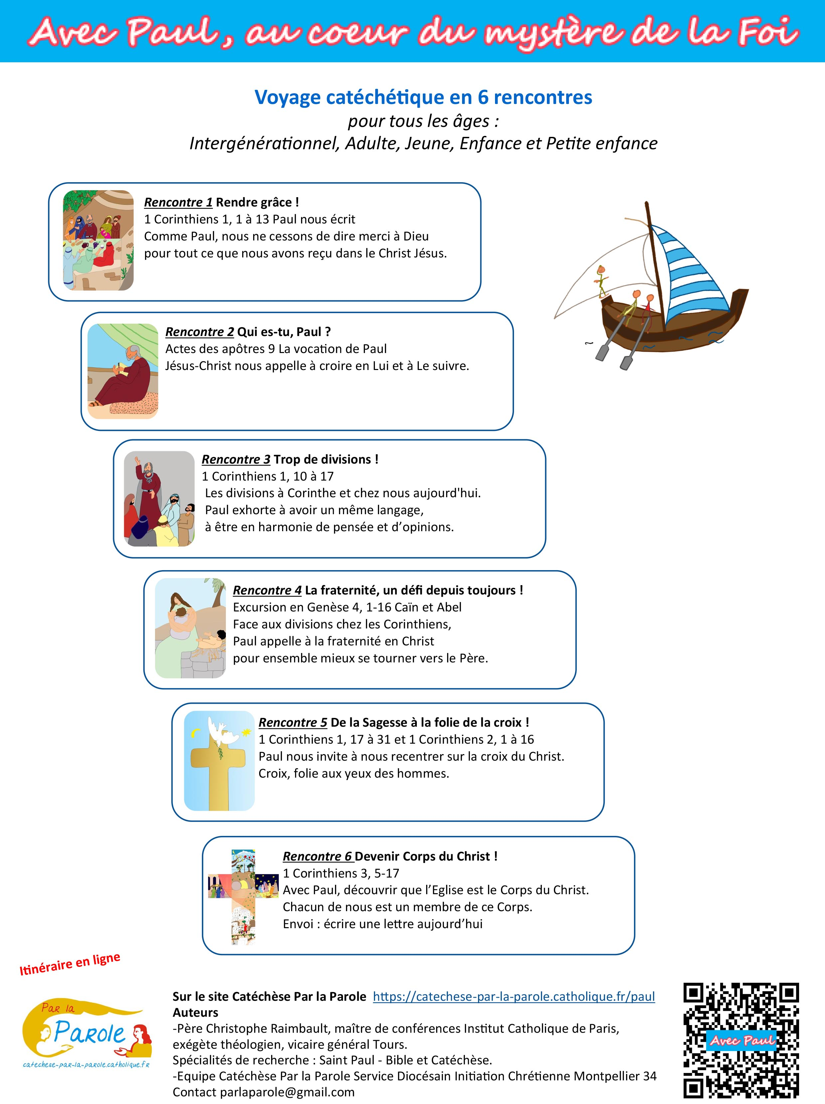
Présentation de l’atelier
Objectif : expérimenter en 15 mn
un moment de cette catéchèse,
situé au cours de la 5ème rencontre.

Slide 4

Rencontre 5 De la Sagesse à la folie de la croix !
Se recentrer sur le Christ
1 Corinthiens 1, 17 à 31 et 1 Corinthiens 2, 1 à 16
Paul nous invite à nous recentrer sur la croix du Christ.
Croix, folie aux yeux des hommes.
En 15mn
Sans animateur

Slide 5
Consignes pour l’atelier d’expérimentation 15mn
Par 3 ou 4, sur place, suivre les indications sur le carnet de route
Respecter le temps indiqué
Prendre le temps de lire, de méditer avant de prendre la parole.
Précisions pour la page 3
Objectifs :
-éclairer les questions (carte rouge) par des textes AT et NT (cartes vertes)
-rechercher du sens (proposé sur carte jaune).
Lire les cartes en couleur l’une après l’autre.
Réagir rapidement après chacune.
Préparer une découverte, une conviction, ou une question
que vous pourrez faire remonter à l’intervenant

Slide 6
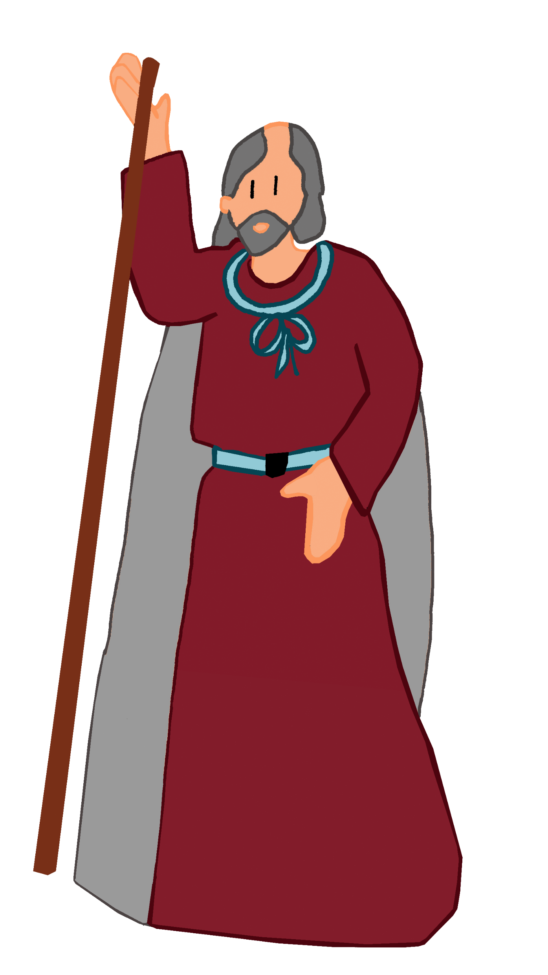
Atelier Kérygma
La Parole de Dieu au cœur de la catéchèse
Saint Paul l’apôtre du kérygme
Le langage
de la croix est folie
aux yeux des hommes !
1er temps 3mn
-Lire 1 Corinthiens 1
-Puis-je entendre aujourd’hui ce que proclame Paul ?
Méditer les paroles de Paul...

Slide 7
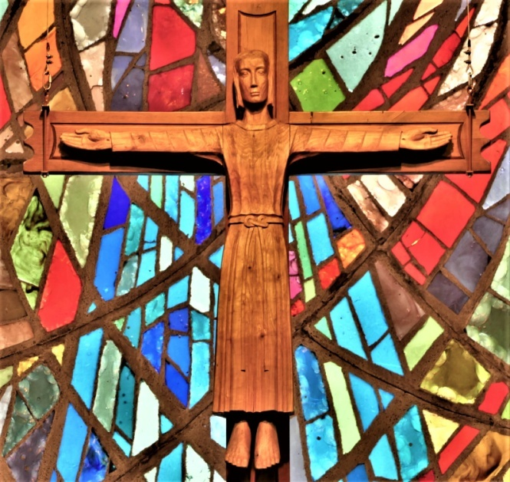
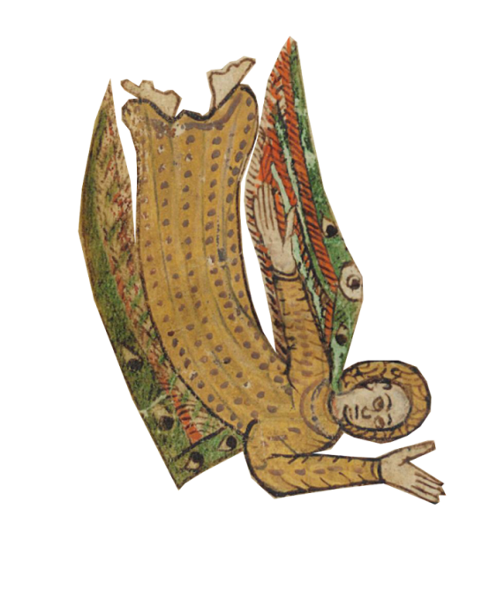
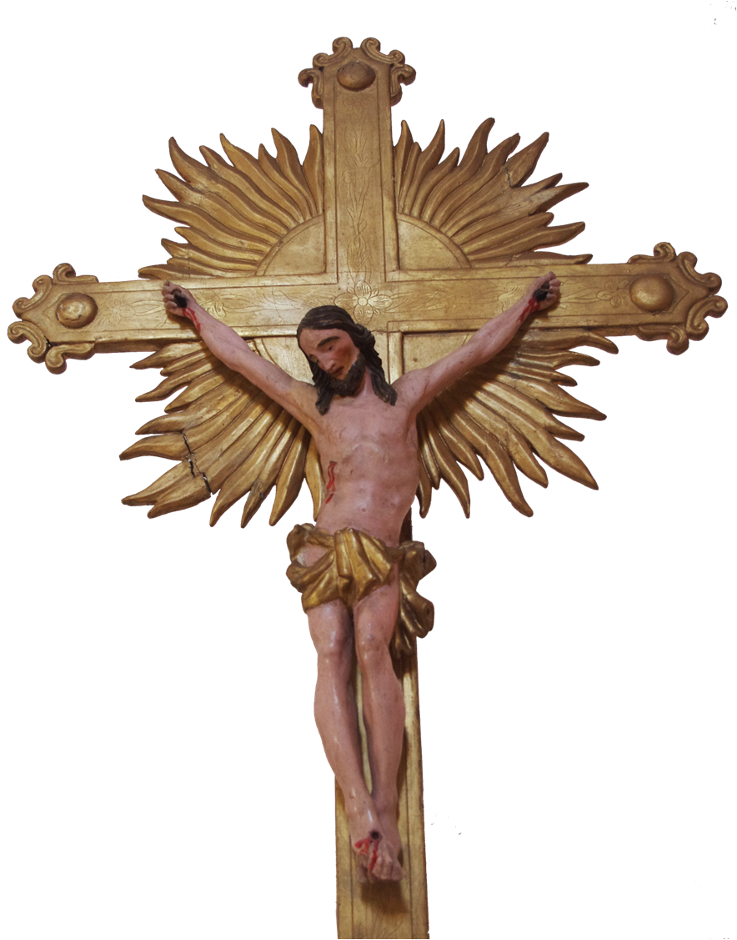
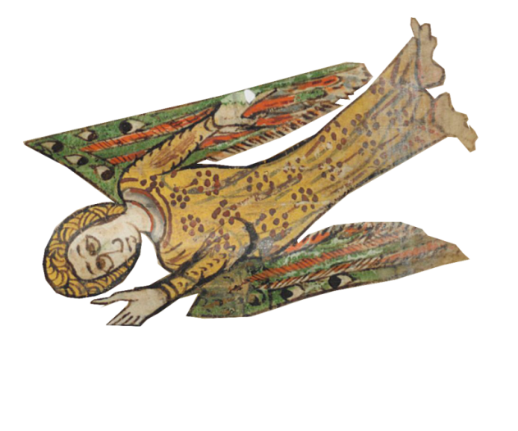
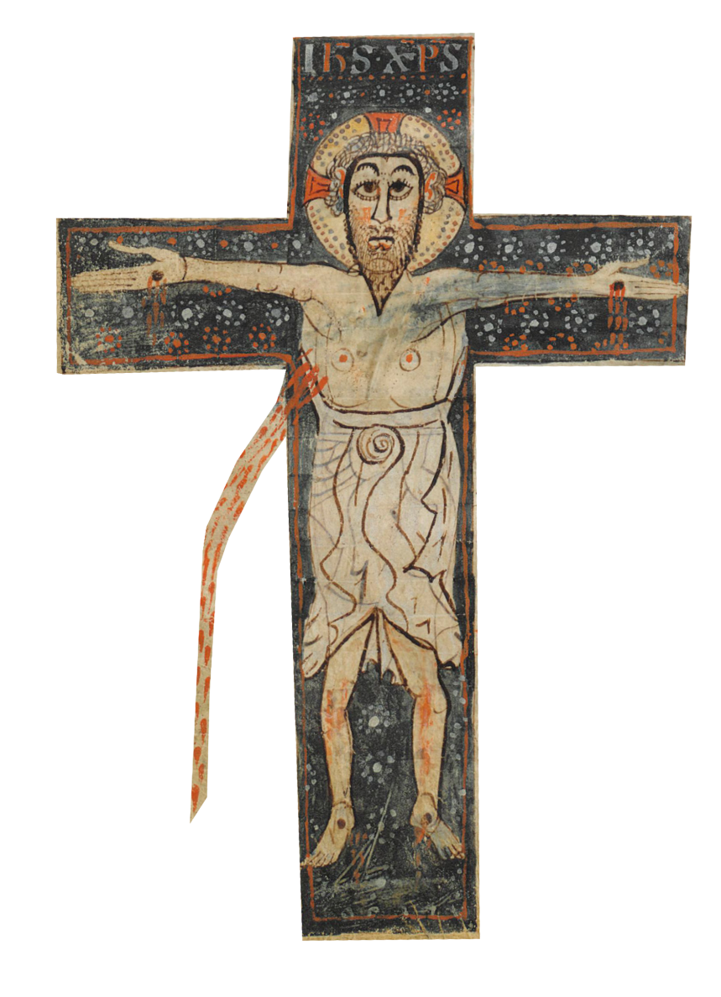
Atelier Kérygma
La Parole de Dieu au cœur de la catéchèse
Saint Paul l’apôtre du kérygme
2ème temps Trois croix 5mn

Slide 8
Atelier Kérygma
3ème temps 10mn
Lire chaque carte indice l’une après l’autre. Réagir.
Deutéronome 21 "Maudit celui qui est pendu au bois"
Galates 3, 13 «Quant à cette malédiction de la Loi, le Christ nous en a rachetés en devenant, pour nous, objet de malédiction, car il est écrit : Il est maudit, celui qui est pendu au bois du supplice».
Pourquoi un tel châtiment
pour Jésus ?
Pourquoi le langage de la croix est-il folie ?
La croix sauve-t-elle ?
La croix sauve ?
Romains 5, 5
et l'espérance ne déçoit pas, puisque l'amour ^{agapè} de Dieu a été répandu dans nos cœurs par l'Esprit Saint qui nous a été donné.

Slide 9

Préparer une découverte, une conviction, ou une question

Slide 10
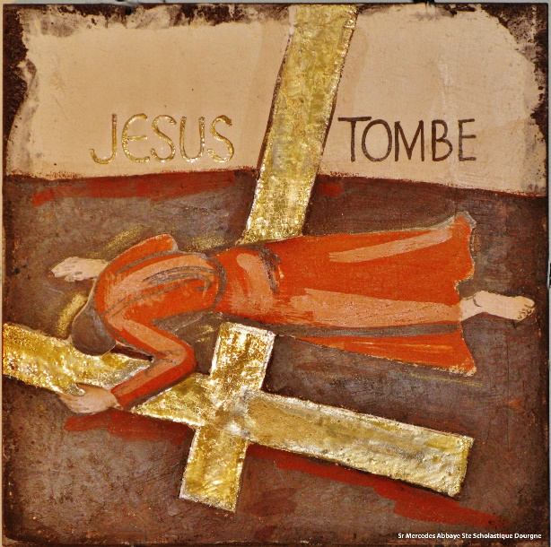
Méditation Chemin de croix
Eglise Don Bosco Montpellier
Iconographie Sr Mercedes

Slide 11
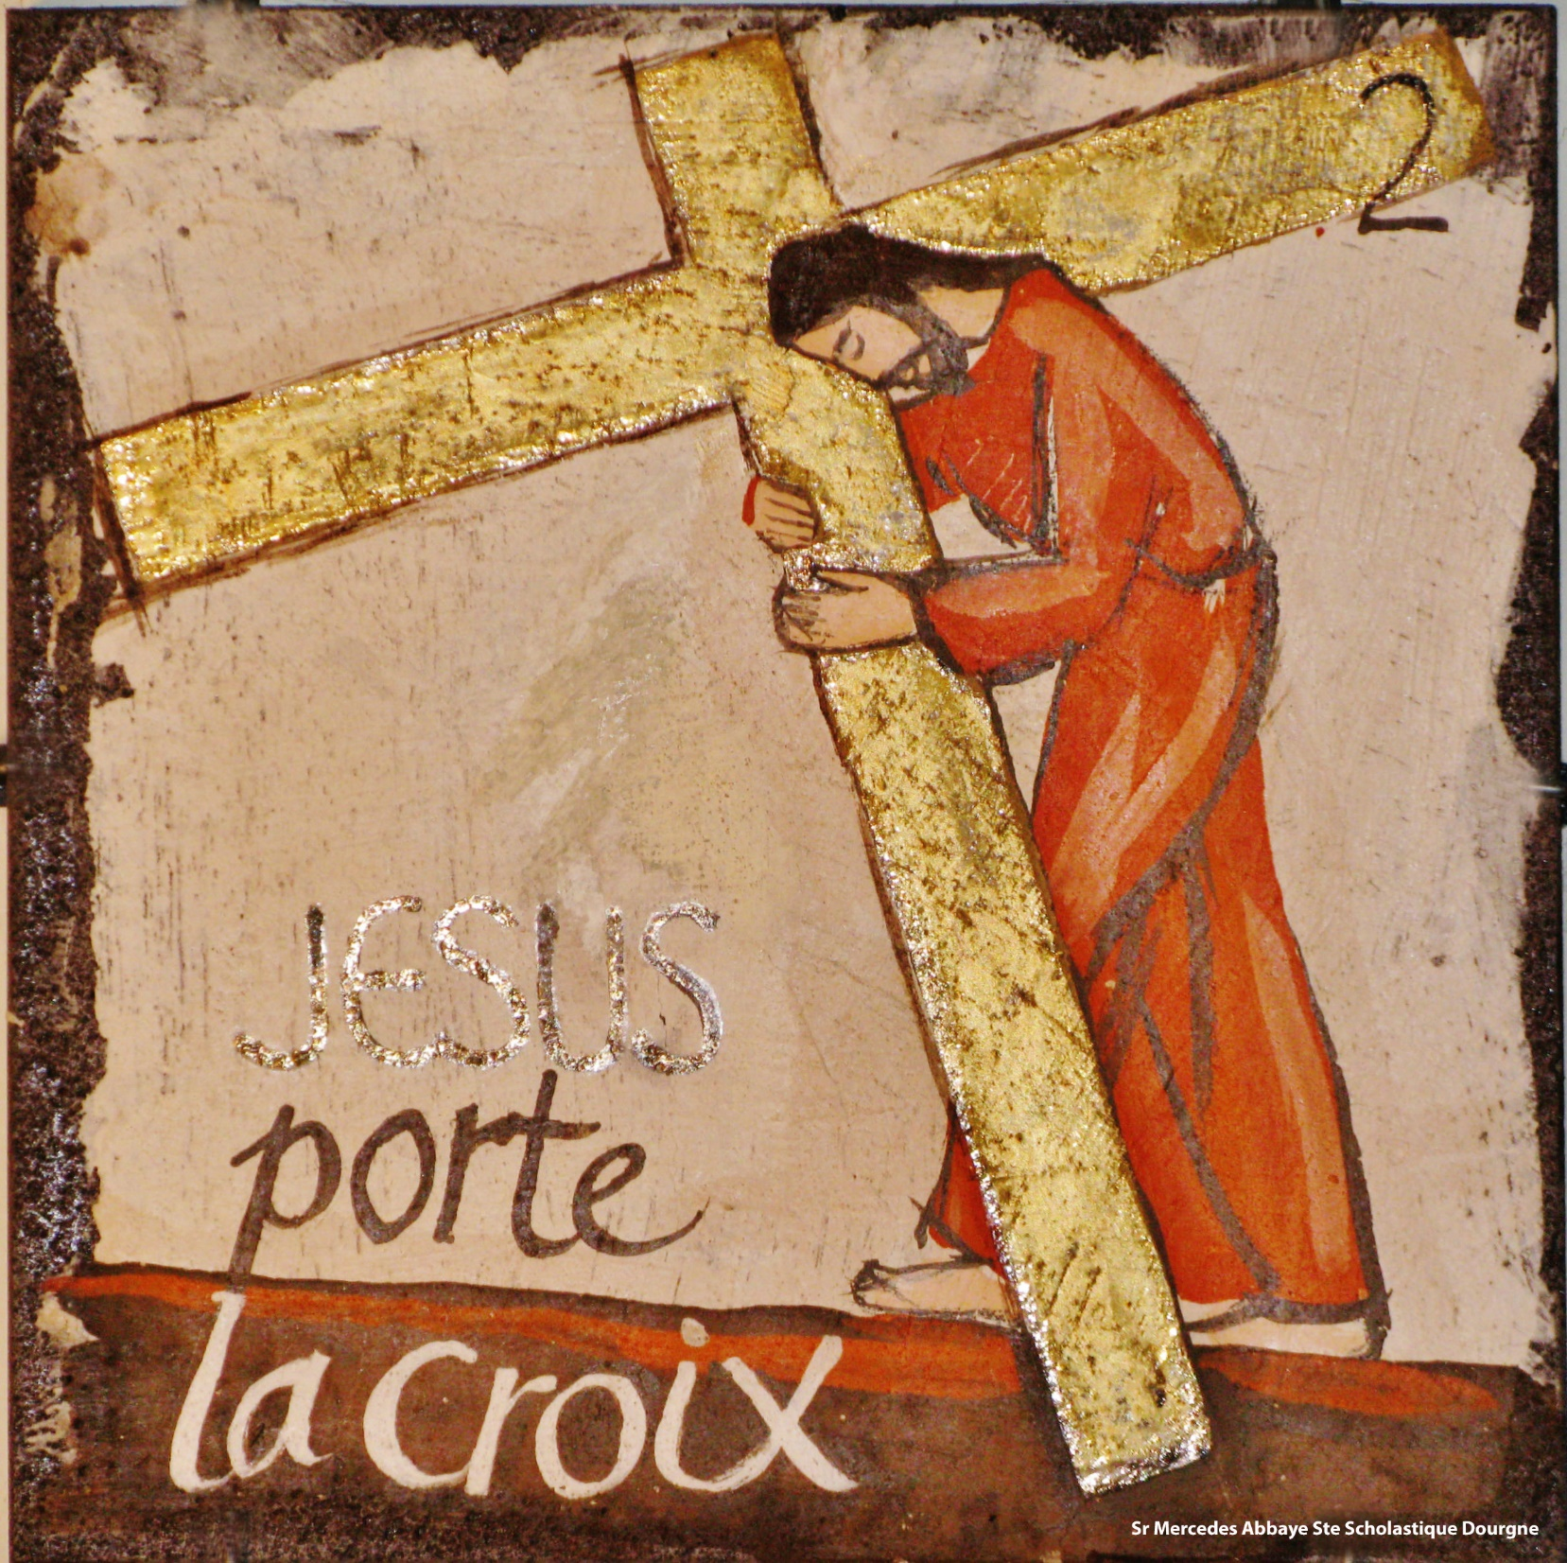

Slide 12
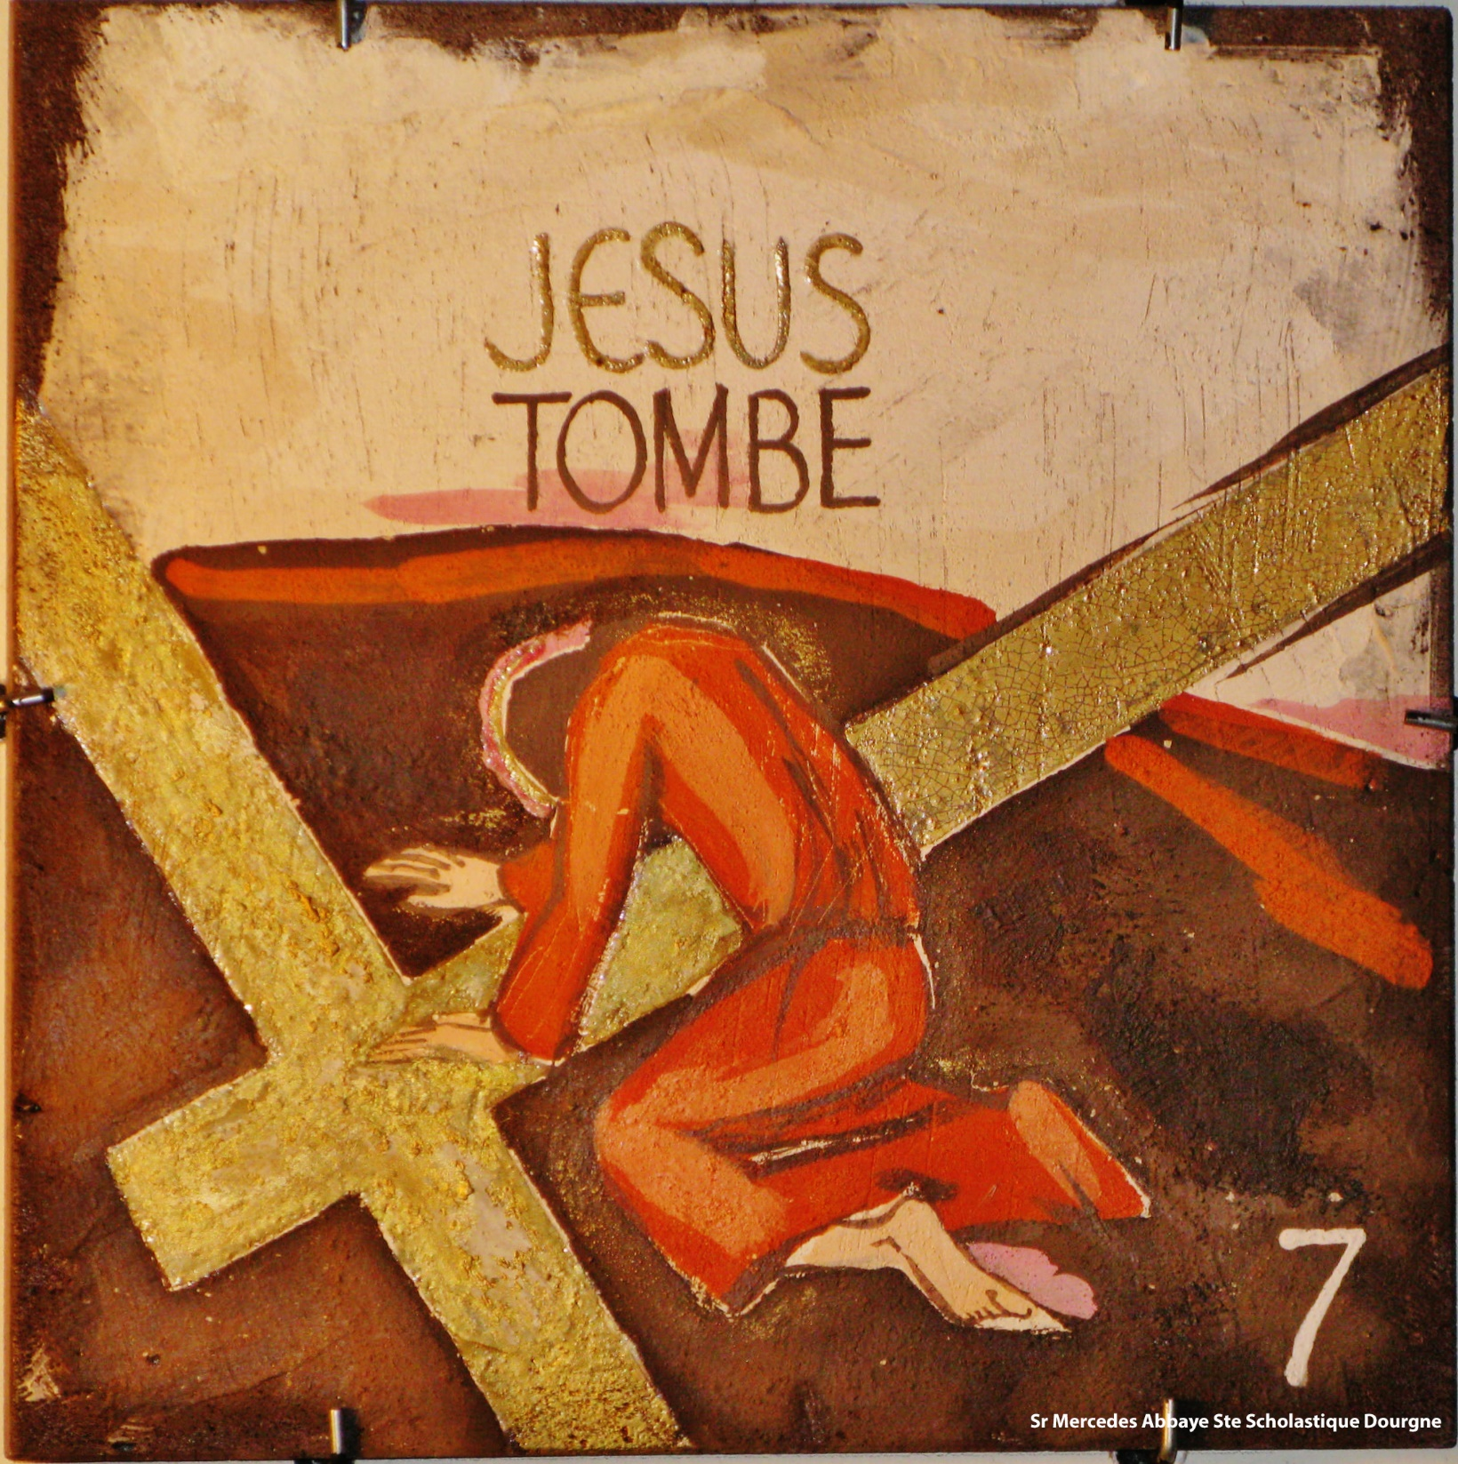

Slide 13


Slide 14
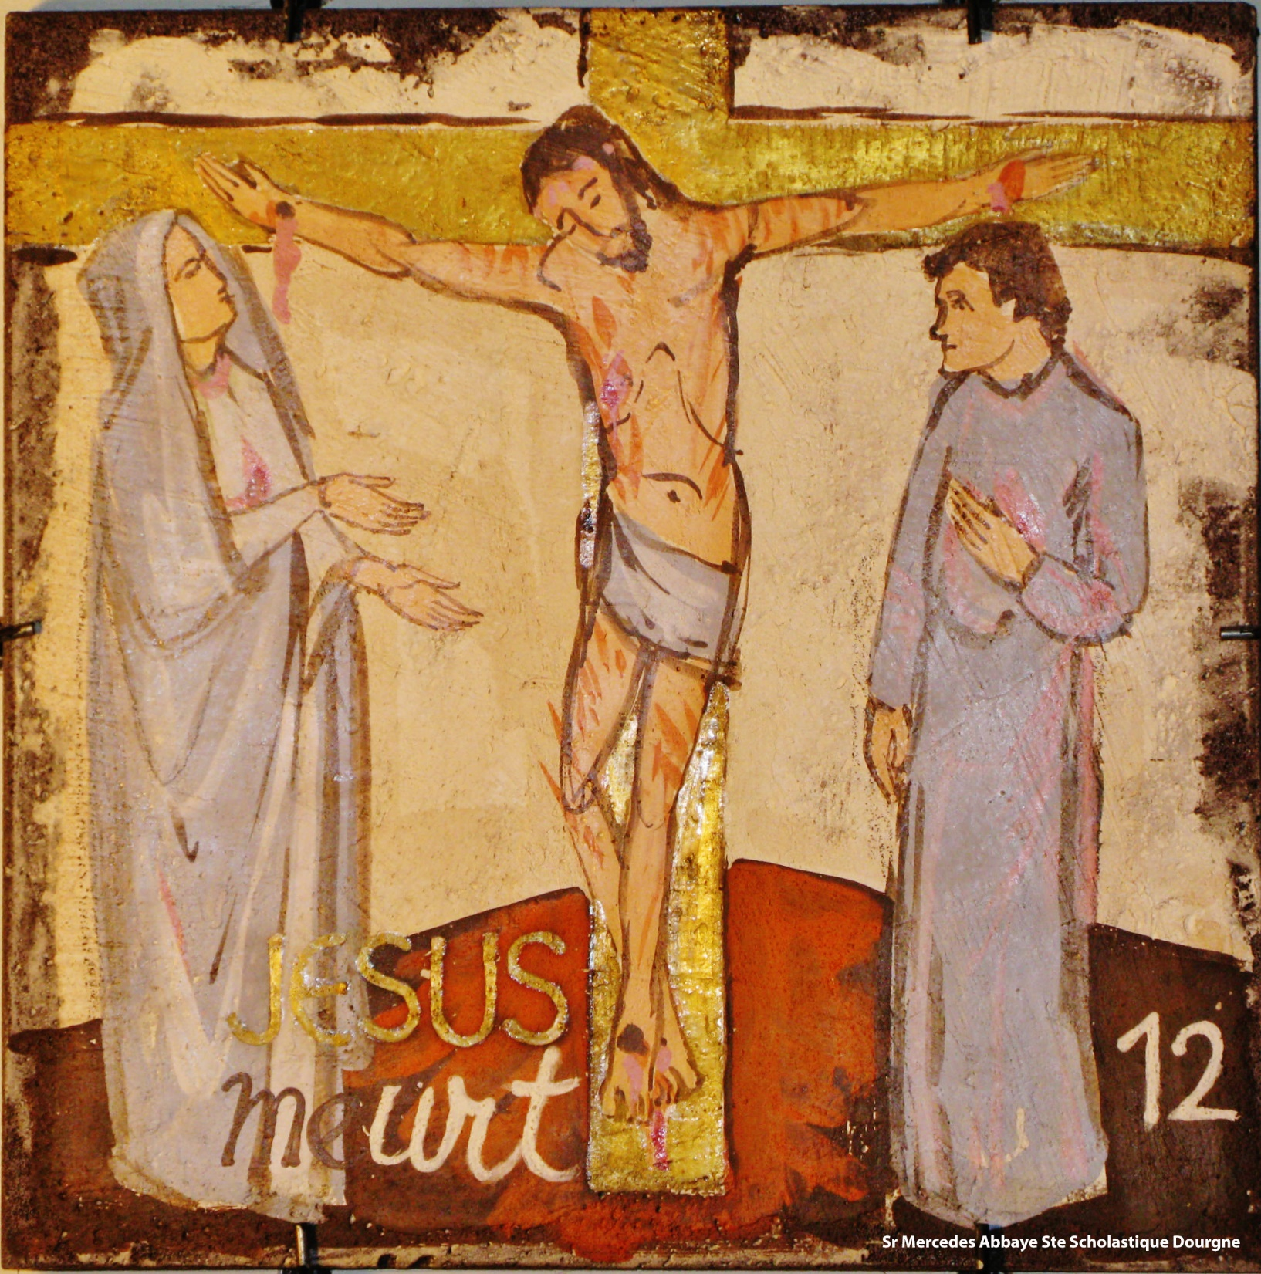

Slide 15
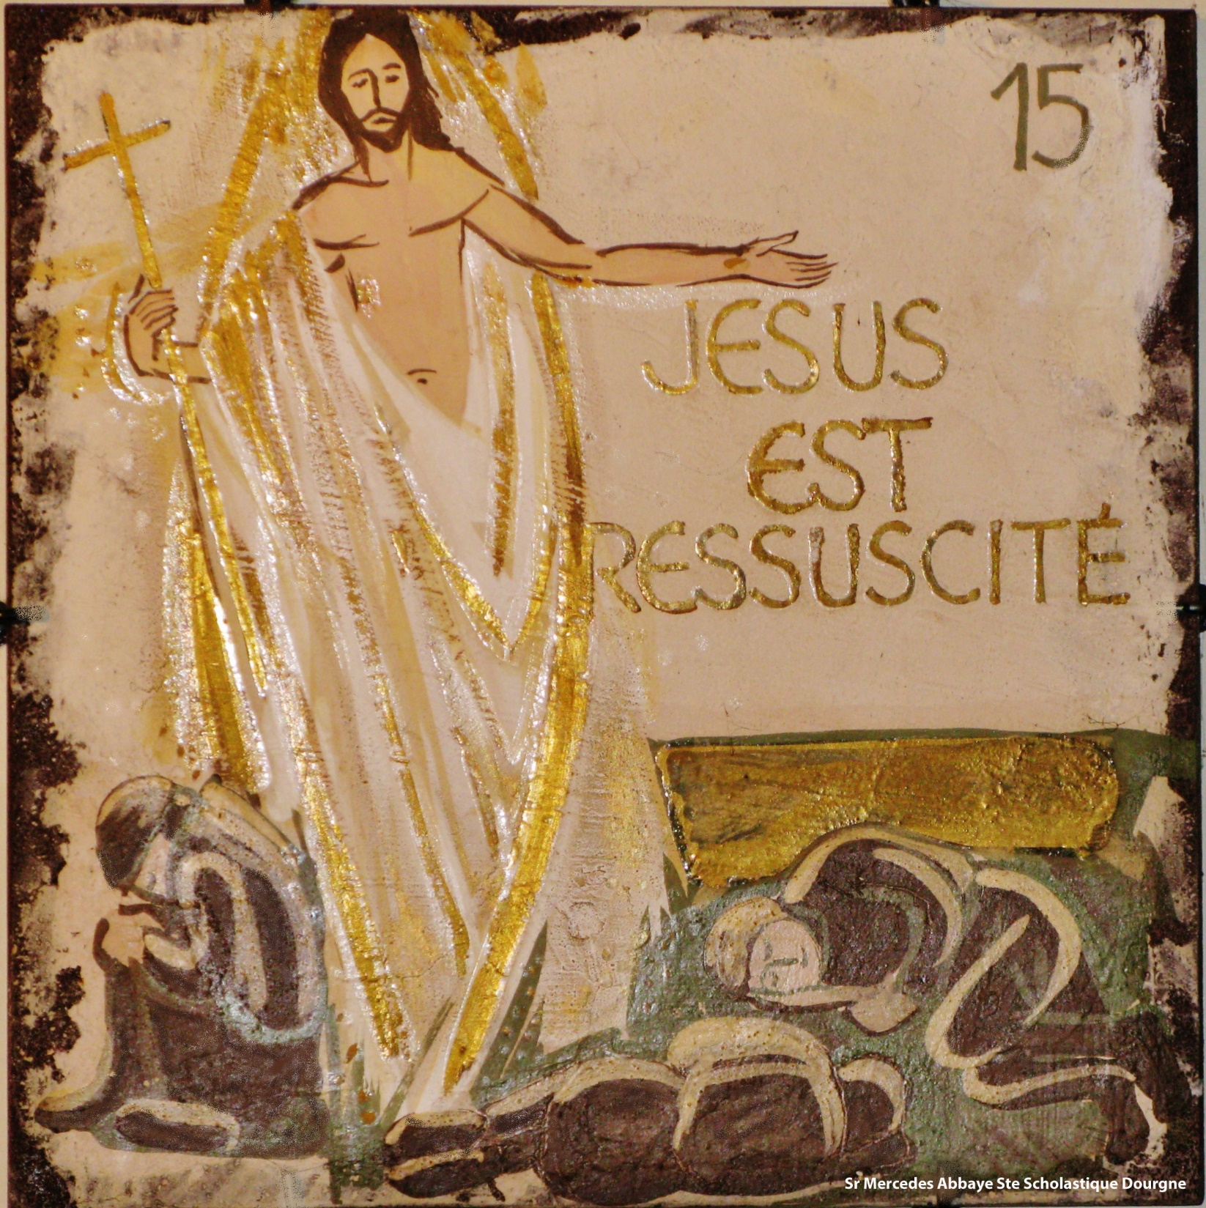

Slide 16
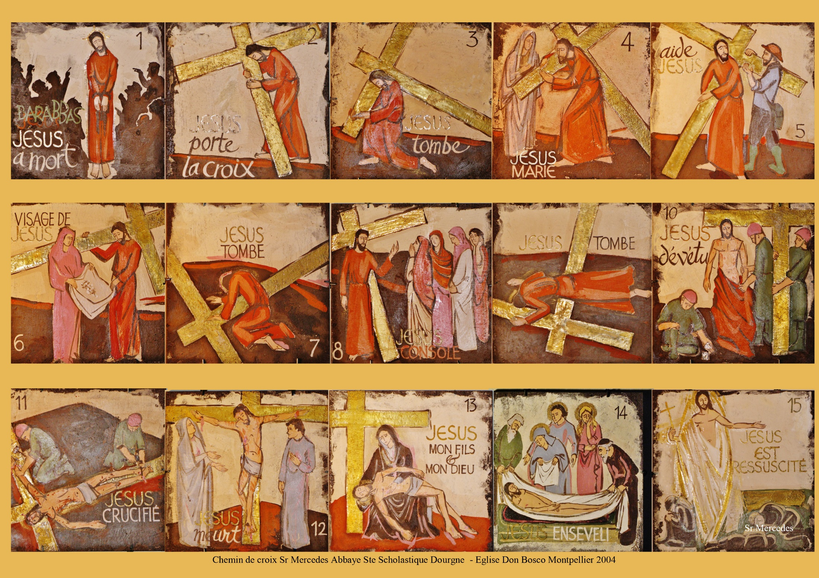

Slide 17

Réalisation Catéchèse Par la Parole
Paul – Rencontre 5

Slide 18
Merci pour votre intérêt !
Itinéraire en ligne sur le site
https://catechese-par-la-parole.catholique.fr/paul
Auteurs
Père Christophe Raimbault, maître de conférences Institut Catholique de Paris, exégète, théologien, vicaire général de Tours.
Spécialités de recherche : Saint Paul - Bible et catéchèse.
Equipe Catéchèse Par la Parole Service Diocésain Initiation Chrétienne Montpellier 34
Contact parlaparole@gmail.com

